Slide 1
Resources and Territorial Claims:
Domestic Opposition to Resource-Rich Territory
资源与领土主张：
透视对资源密集型领土的国内反对
杨洁菡 何柄岐 修小苏
北京外国语大学 国际关系学院
2026年2月

Slide 2
目录
研究背景
因果机制
研究设计
实证复现
案例研究
总结讨论

Slide 3


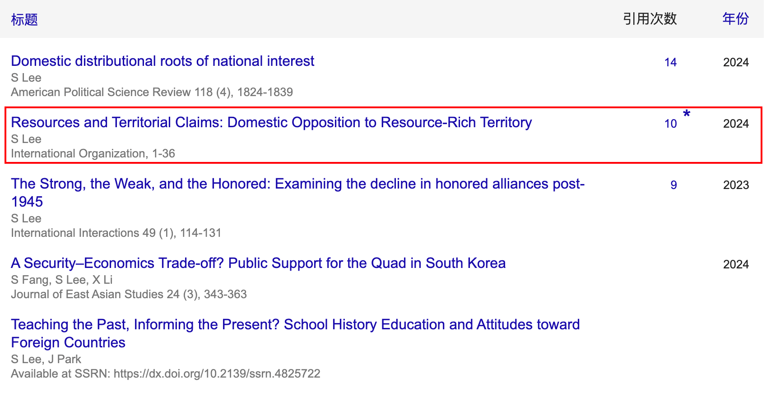
Soyoung Lee (李素英)，耶鲁大学政治学系助理教授
个人网站：https://www.soyoungleeresearch.com/home
研究方向：
国内政治与国际关系之间的相互作用
重点关注领土冲突、民族主义和国际竞争
正在出版中的书籍：The Making of National Interest: What States (Don't) Fight For and Why

Slide 4
领土的资源是否会促使国家争夺其所有权？
1、传统观点：
既有解释1: 国家更倾向于争夺资源丰富的领土，因为获取资源有助于国家发展经济、增强安全并满足国内需求。
既有解释2：国家未必更热衷于争夺资源丰富的土地，因为获取资源的收益往往难以抵消争夺过程中付出的成本。
2、现实困惑：
很多争端发生在资源贫瘠的领土，自然资源的富集程度并不能直接转化为主张意愿。
3、 研究问题提出
作者基于既有解释2提出了第三种解释：资源“类型”> 资源“贫富”
研究问题：“是否存在某些特定资源，降低了对领土的主张意愿？”

Slide 5
为什么领导人更倾向于不对资源富集的领土提出主张？
资本密集型资源（油、矿）容易引发“收益分配焦虑”，使领导人更难低成本动员广泛支持去主张该领土。
存在两种因果机制：
国内分配结果无法满足利益集团：资源可能让部分集团获益 → 其他集团担心相对损失 → 形成反对联盟。
公众怀疑领导人动机：资源富集的好处“过分明显” → 敌对政党更容易把领土主张描述为“为少数人谋私利” → 削弱在任政权的合法性。
适用范围：
存在能施加代价的国内反对力量（不是个人主义独裁那种“无监督”情形）
国内对政府再分配承诺缺乏信任（承诺问题）
领土主张成本较显性、影响广泛（更易激起分配争论）
核心假设：相较于资源匮乏的领土，领导人更难对蕴藏石油、矿产等资源型领土提出主张，因为这些资源可能使特定国内群体获得不成比例利益，继而遭到敌对政党、利益集团以及公众的反对。

Slide 6
核心思路
用 1830–2001 南美洲领土主张的原始地理编码数据，在网格-年份层级观察“哪些地块被主张”，以及这些被主张的领土是否含有资源
重点不是“有无战争”，而是主张（claim）本身，因为它更接近国家目标选择的起点。
为什么是南美洲？
领土主张的丰富性与变异性：自19世纪初独立以来，南美洲国家之间存在大量的领土争议，为本研究提供了充足的观测样本
清晰的历史权利基准：南美洲国家的边界主要源自西班牙殖民时期的行政区划（1701-1808年的行政边界记录，HGIS） ，便于考察“潜在历史权利”的影响，控制“历史法理”
资源多样性：南美洲拥有丰富的自然资源，且涵盖了不同资本密集度的类型，如石油、矿产以及农牧业资源 ，便于考察“不同类型资源”对领土主张的影响
当前状态 | 前殖民地管辖权
阿根廷 | 拉普拉塔河总督辖区
玻利维亚 | 查卡斯总督辖区
智利 | 智利总督辖区
哥伦比亚 | 新格拉纳达总督辖区
厄瓜多尔 | 基多总督辖区
巴拉圭 | 巴拉圭总督辖区
秘鲁 | 秘鲁总督辖区
乌拉圭 | 东岸省
委内瑞拉 | 委内瑞拉总督辖区
巴西 | 葡萄牙巴西州
圭亚那 | 英属圭亚那
苏里南 | 荷属圭亚那*
法属圭亚那 | 法属圭亚那

Slide 7
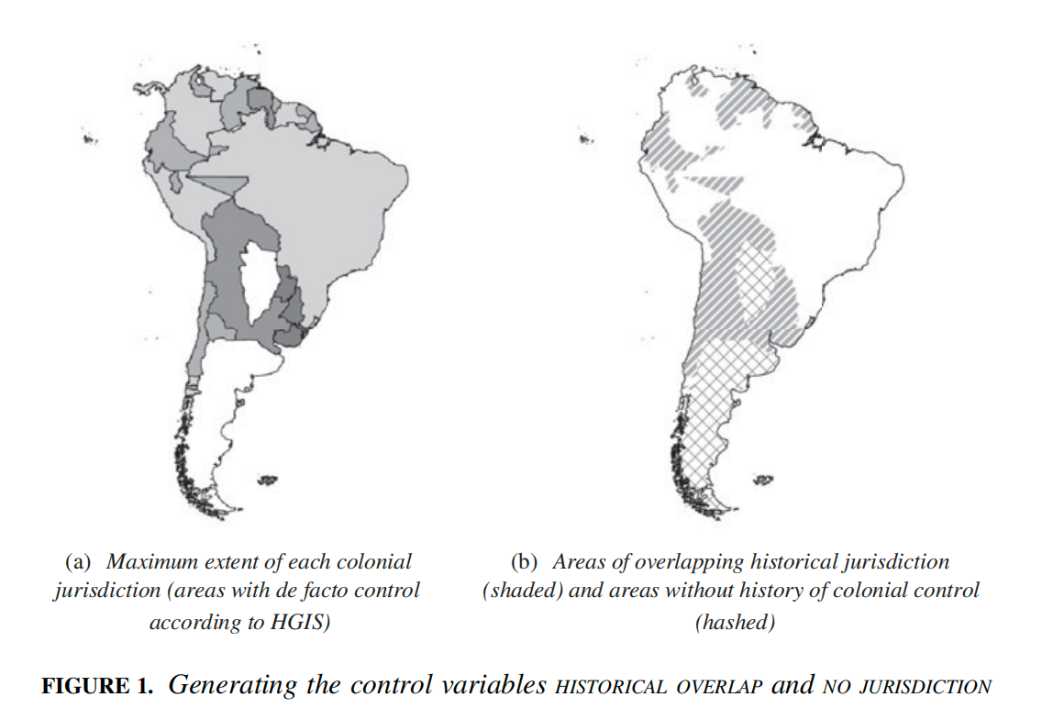
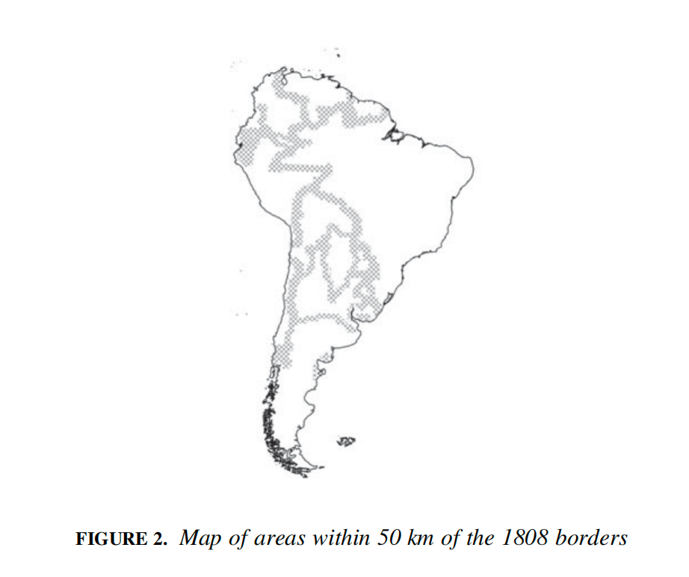
图1a展示了1701-1808年各前身管辖区的最大疆域范围
图1b则呈现了历史重叠区与无管辖权区域。
最后，由于南美各国同意以 1810年边界作为独立时适用“现状占有原则”的标准，亦能将既有的边界区域纳入考量（ 图2）。

Slide 8
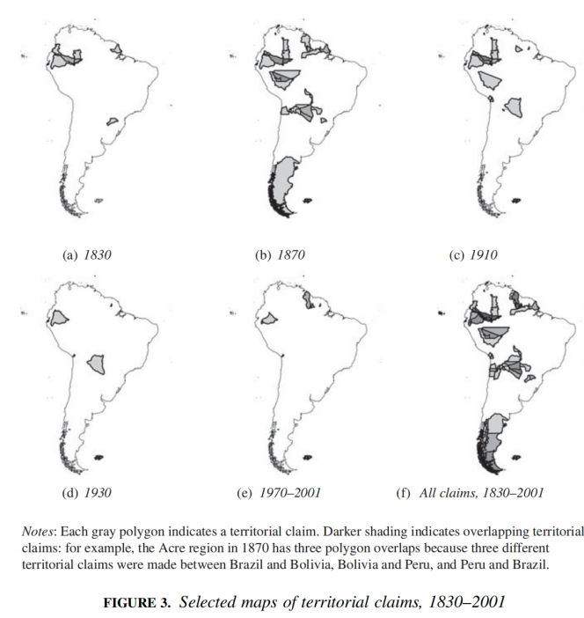
数据与变量
分析单元：
50km×50km 网格，1830-2001 每年编码
→ 7,544 个网格、172 年
→合计约 1,297,568 网格-年 数据点。
因变量：领土主张（0/1）：某网格-年被两个及以上国家争议则为 1，否则 0。
→ 提供信息：
例如，迈纳斯地区某网格单元在1830-1853年间被编码为未主张（0），随后在1854-1945年间转为竞争主张状态（1）
每个灰色多边形代表一项领土主张。深色阴影表示领土主张重叠：例如1870年的阿克雷地区存在三处多边形重叠 ，因巴西与玻利维亚、玻利维亚与秘鲁、秘鲁与巴西之间存在三项不同领土主张。

Slide 9
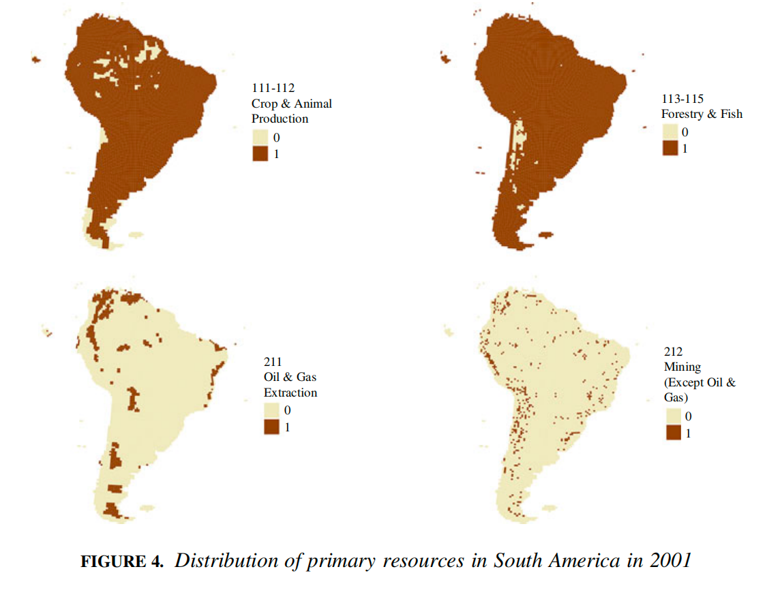
表2: 按资本密集度划分的资源部分（潜在效益集中度）
NAICS代码 | 资源部门 | 结构性资产收入占比 (%) | 资本密集度
111–112 | 农作物和动物生产 | 0.18 | 低
113–115 | 林业、渔业等 | 0.20 | 低
212 | 采矿业 （不含石油和天然气） | 0.39 | 中等
211 | 石油和天然气开采 | 0.90 | 高
关键自变量：资源“潜在效益集中度”（资本密集度）的生成过程
用 NAICS 的“结构性资产收入占比”去排序资源资本密集度：
  农牧业、林渔（低收益度）
  矿产（中收益度）
  油气（高收益度）
同一网格若多资源并存，以“最资本密集”的那类编码（捕捉最大分配风险）。
样本子集：高风险网格（实证模型2）
位于：历史重叠区 / 无管辖权区 / 距历史边界50km 内；90% 主张发生在这些区域。
一个随时间变化的指标 ，通过1830-2001年间的领土资源资本密集度来衡量该领土潜在收益集中的程度

Slide 10
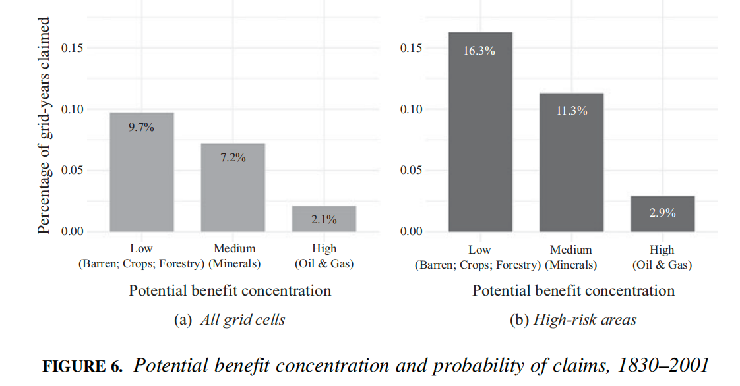
研究结果
资源与领土主张的简单关联：
在所有含油资源的网格-年份中 ，仅有2.1%受到领土主张；而无矿产或石油的网格-年份被主张的可能性几乎高出五倍（图6a）。
当我们仅考察高风险网格时（图6b），这一趋势依然成立

Slide 11
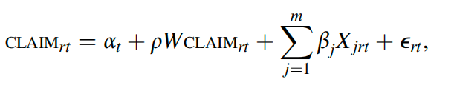

研究结果
虽然网格单元为统计分析提供了便捷方式，但它们并非独立的观测单元，而是呈现出空间聚类 (spatial cluster)：若相邻单元已被宣称，则该网格单元被宣称的可能性更高；若其所有相邻单元均未被宣称，则被宣称的可能性更低。
空间滞后模型(Spatial Lag Model, SLM)
时间固定效应
随机误差项
1. 因变量：代表在特定时间 t，网格单元 r 是否存在领土主张
2. 自变量： “资源密集程度”，在模型中作为一个定序变量进入回归。
  高密集度（High）：石油和天然气，来自 PRIO-Oildata 数据库。
  中密集度（Medium）：矿产资源，来自美国地质调查局（USGS）的 2005 年报告。
  低密集度（Low）：可耕地、林地或荒地，来自SPAM 模型（农业）和 GlobCover（林业）
3. 空间滞后项
  空间自回归系数：衡量邻近网格的主权主张对当前网格受主张概率的影响程度。
  空间权重矩阵：采用 King's contiguity row-standardized matrix（国王连续性行标准化矩阵）。
  它定义了哪些网格是“邻居”（即周围的 8 个网格）。

Slide 12
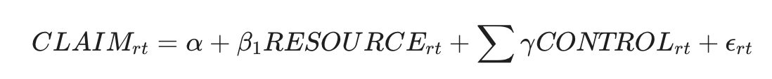




为什么是SLM不是OLS？
OLS模型：
含义：它假设每一个网格单元 r 是否产生领土主张，仅仅取决于该网格自身的资源状况（RESOURCE）和控制变量（CONTROL）。
缺陷：忽略了“邻里效应” → 在现实中，主权主张往往是按“块”提出的。如果 OLS 忽略了空间依赖性，那么误差项 就会存在空间自相关，导致估算的系数 虽然看上去显著，但实际上可能夸大或缩小了真实效应
进一步解释“邻里效应”：领土主张具有典型的“传染性”。如果 A 网格被主张了，政府为了领土完整性或战略/安全的缓冲，通常会顺便把旁边的 B 网格也主张了。
OLS 的错误归因：如果 B 网格恰好没资源，OLS 可能会认为“没资源导致了主张”。
SLM 的剥离效应：SLM 通过引入 ，先算出了“因为邻居被主张而导致我也被主张”的那部分概率。剔除这部分概率后，剩下的系数 才是纯粹由资源密集度驱动的主张意愿。

Slide 13
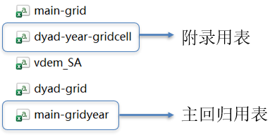
基础构造数据
主回归数据的生成逻辑
原始数据
↓
地理网格化（grid）
↓
合并资源数据（mineral/oil/agriculture）
↓
生成变量：
- disputed（结果变量）
- capord（核心解释变量）
- overlap / nocol / borderdist（控制变量）
↓
形成：
base_exp
↓
筛选：
pbase（所有网格）
puoab（高风险网格）
↓
进入主回归
数据集 | 含义 | 用途
base_exp | 完整扩展面板 | 变量构建基础
pbase | 所有网格样本 | Model 1
puoab | 高风险网格样本 | Model 2
Notes:
makedata 的核心目的，就是把各种原始地理和历史数据，整合成一个能直接跑回归的面板数据集

Slide 14
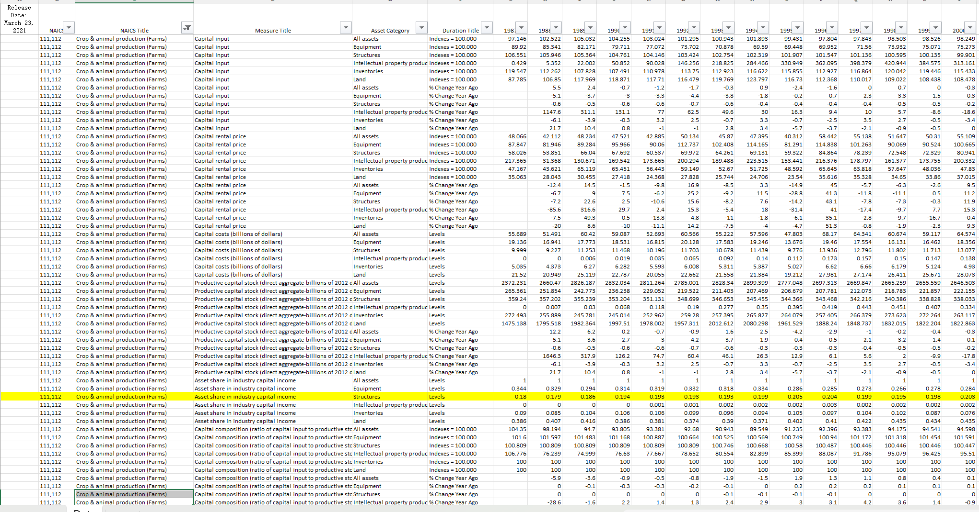
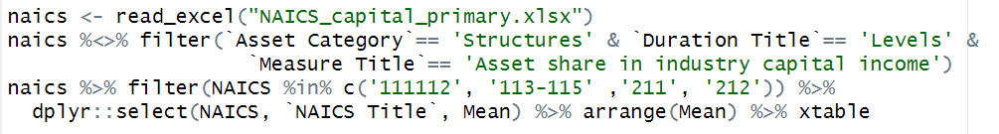
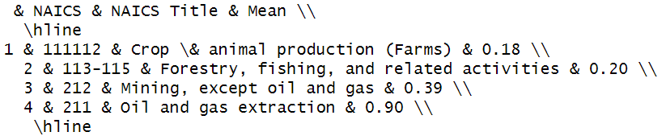
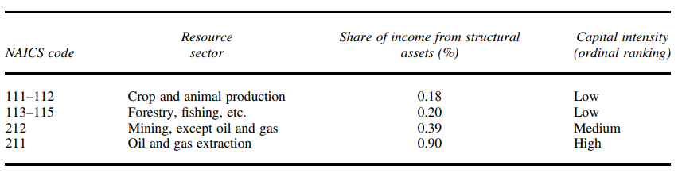
基础构造数据
资源收益集中程度的处理

Slide 15
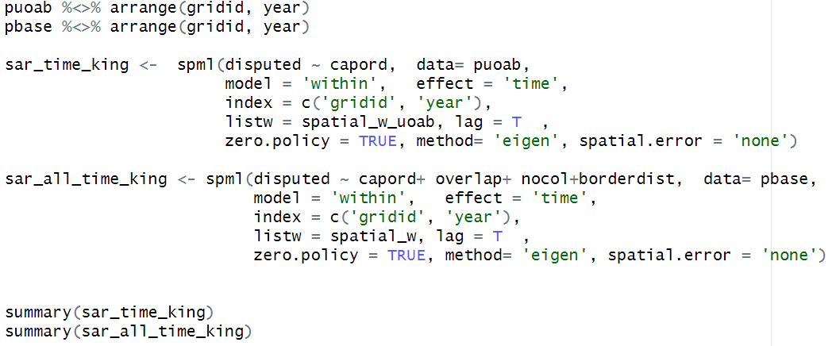
Table 3：主回归
spml()空间面板模型会默认数据顺序为同一网格的年份连续摆在一起，因此必须先调成正确顺序
对高风险网格子样本处理
邻居矩阵包括权重
对所有网格样本处理
邻接矩阵换成全样本
自变量多了3个控制：
overlap：历史重叠
nocol：非管辖
borderdist：距边界多远
Summary中通常包含：
capordMed、capordHigh的系数β（相对于Low基准）
以及控制变量的β（只在all-grids模型里）
空间自回归系数rho（ρ）

Slide 16
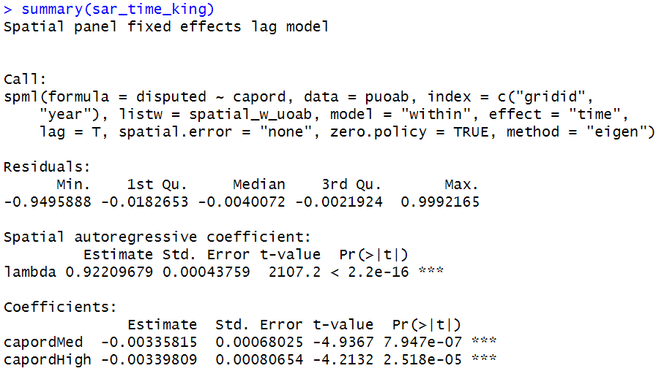
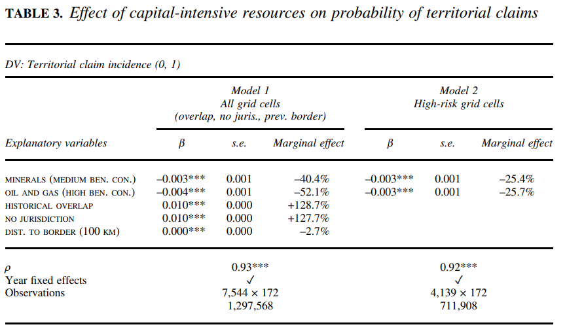
复现结果：
高风险网格
*空间之后模型中，β不能直接当作“实际影响大小”
因为一个格子的变化会通过邻居再反馈回来，所以真实影响要通过空间乘数放大或缩小。
→impact()函数

Slide 18
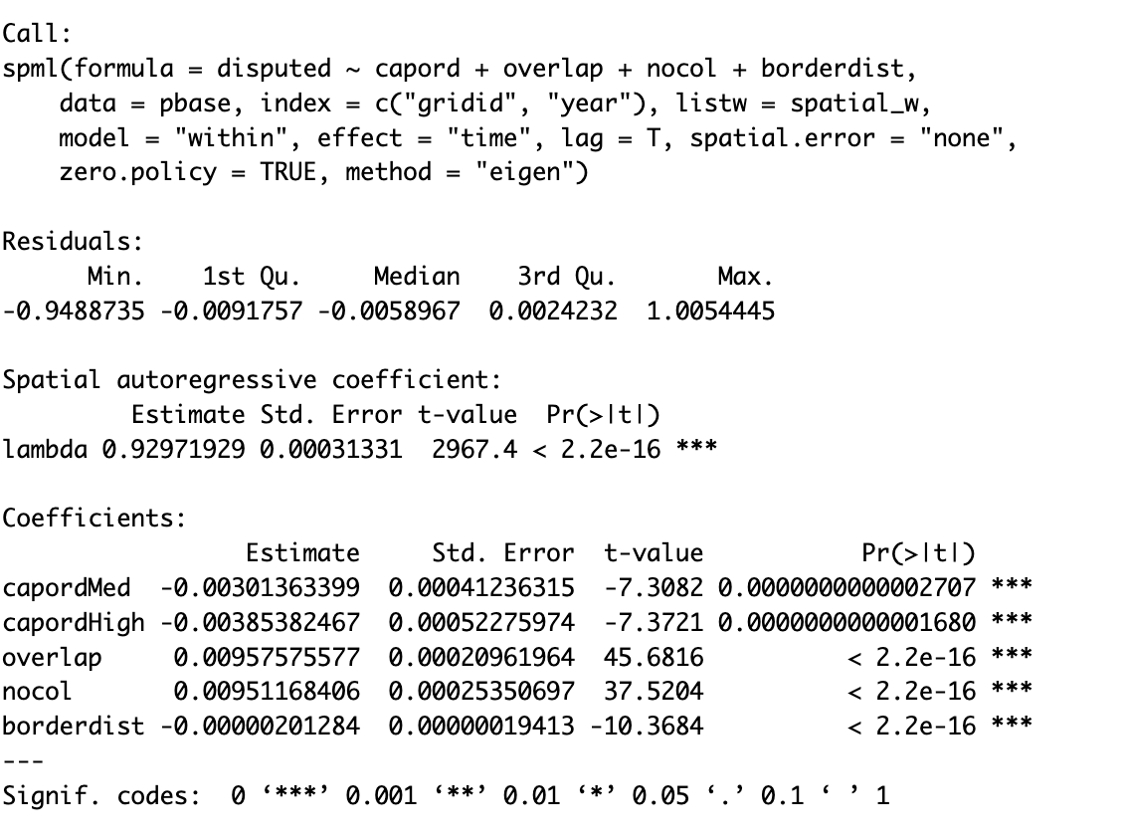
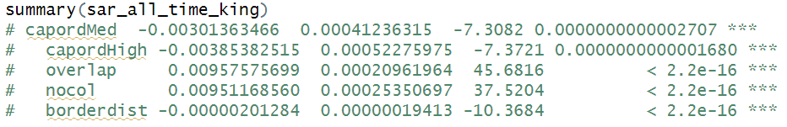
复现结果：
所有网格

Slide 19
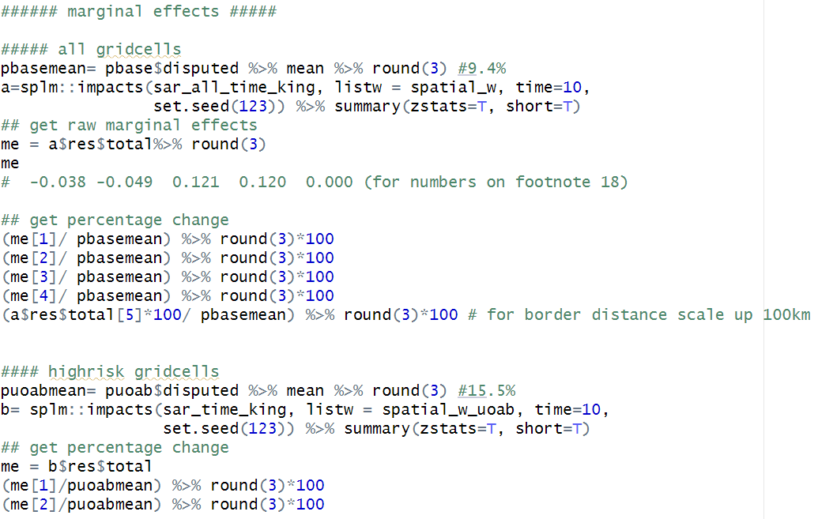
边际效应：
基准概率：将主回归数据集中的因变量取平均值并保留三位小数，计算每个grid-year发生争端的概率。
用impacts（）将空间模型结果转化为真实的边际效应
每个解释变量的总体边际效应保留三位小数

Slide 20
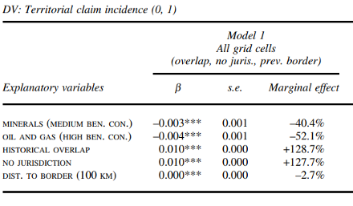
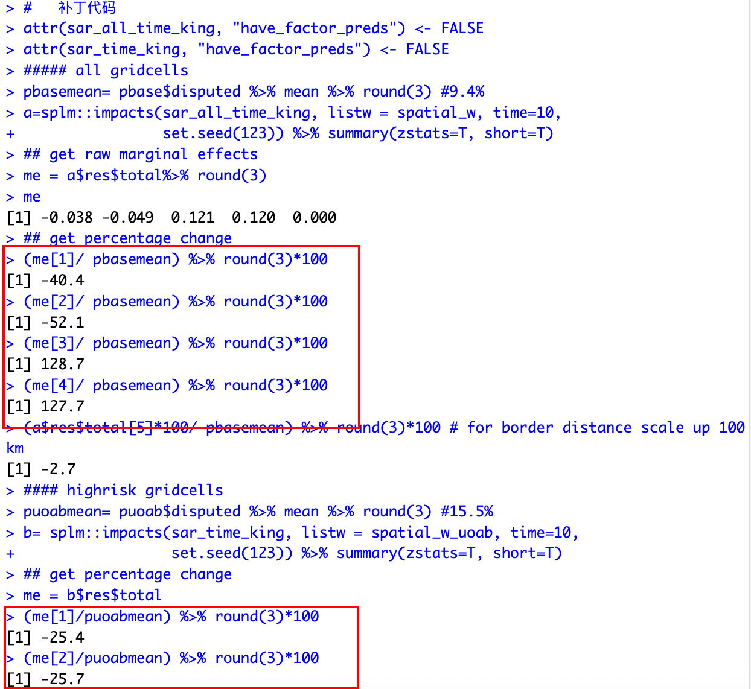
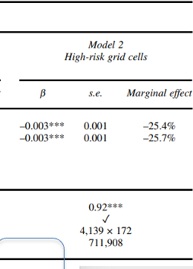

Slide 21
回归结果分析
所有网格对比
  资本密集度越高→被提出领土主张的概率越低
  控制变量符合预期
高风险网格对比
  资本密集度越高→被提出领土主张的概率越低
所有网格和高风险网格对比
  高风险网格本身就更容易发生争端，因此即便有资本密集度带来的抑制机制，其效果也会被“高风险背景”部分抵消。

Slide 22
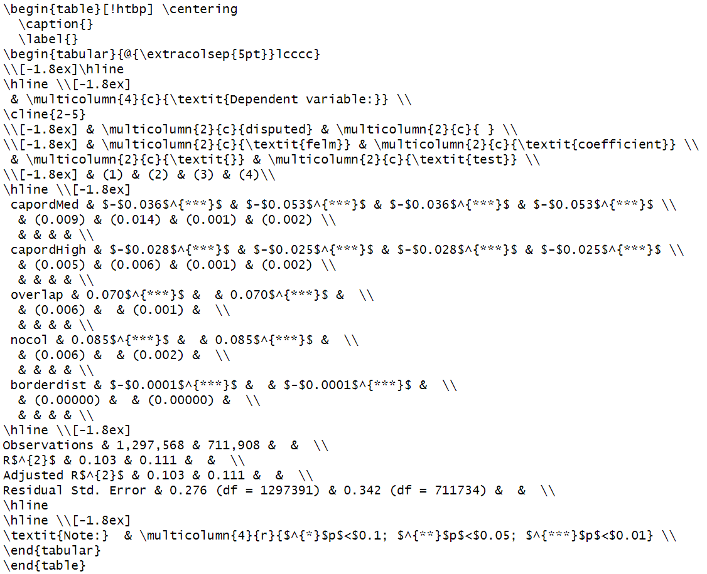
回归结果补充
常规OLS模型

Slide 23
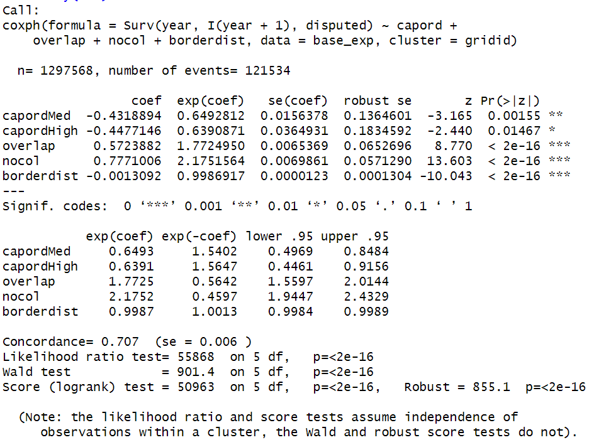
回归结果补充
Hazard模型

Slide 24
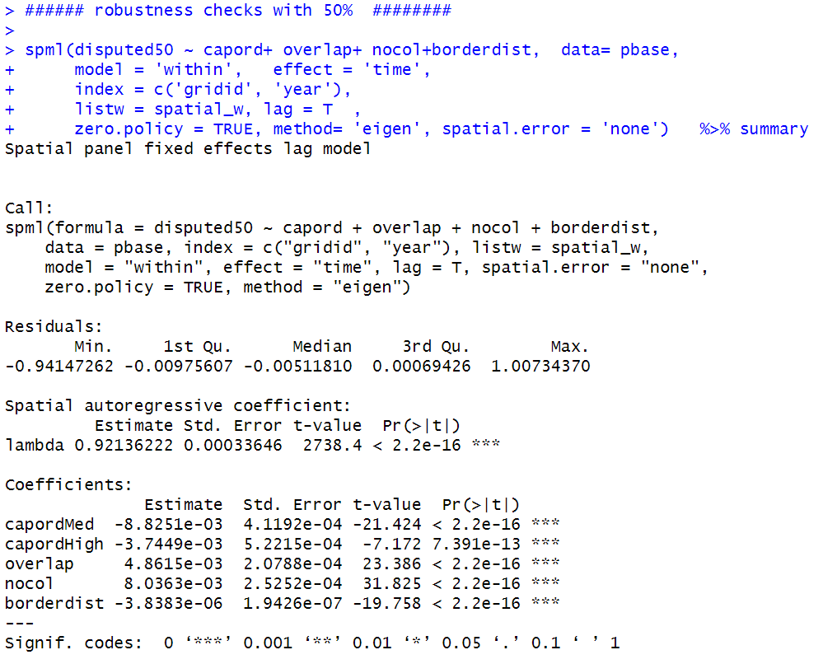
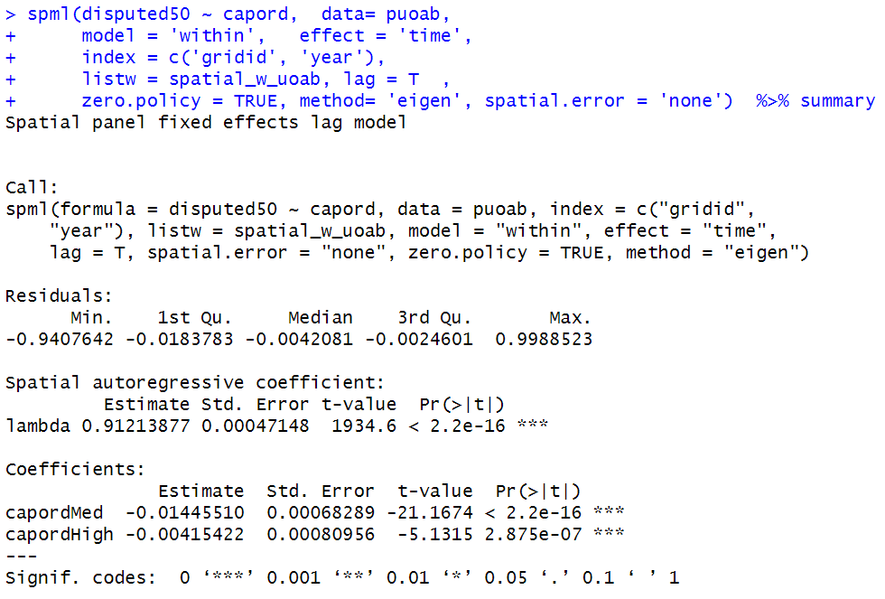
回归结果补充
50%阈值

Slide 25
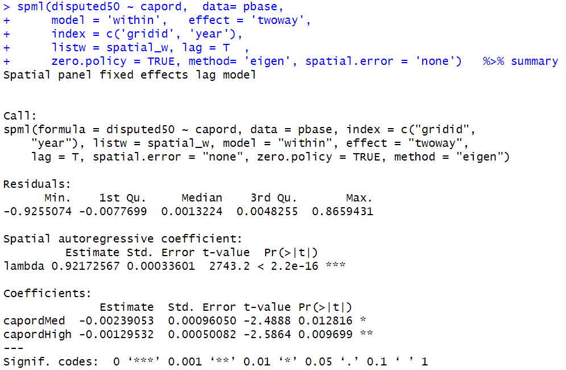
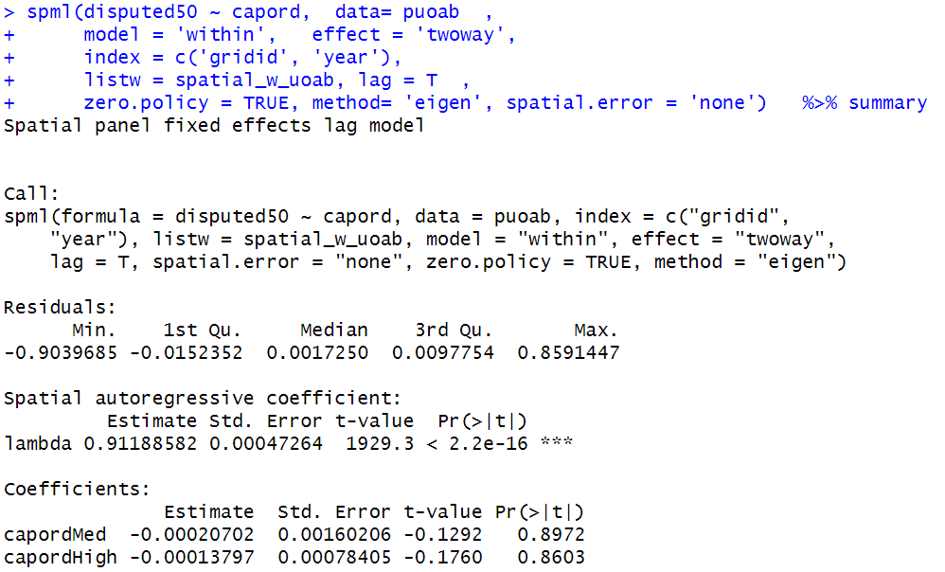
回归结果补充
50%阈值

Slide 26
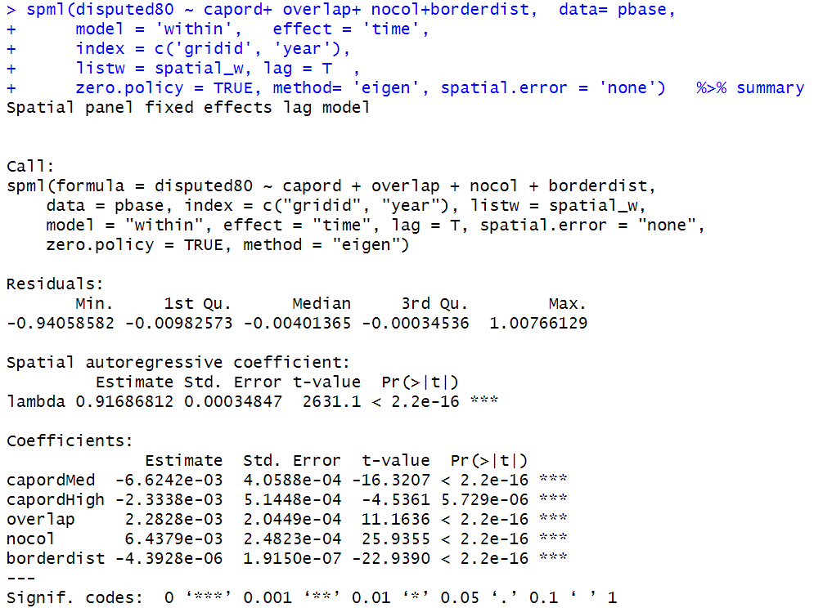
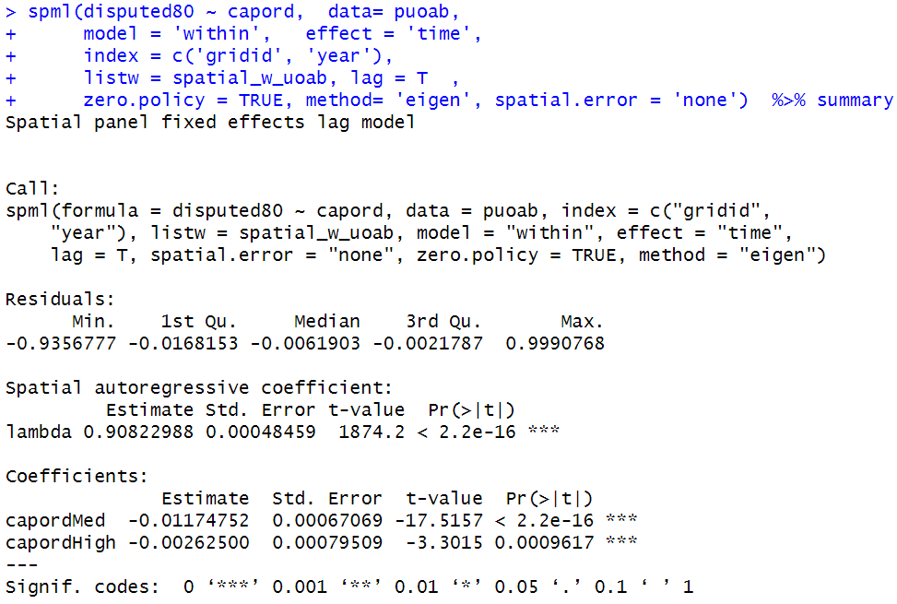
回归结果补充
80%阈值

Slide 27
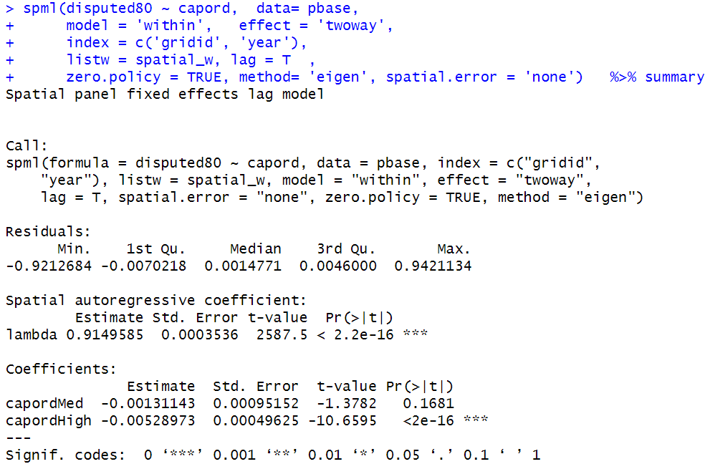
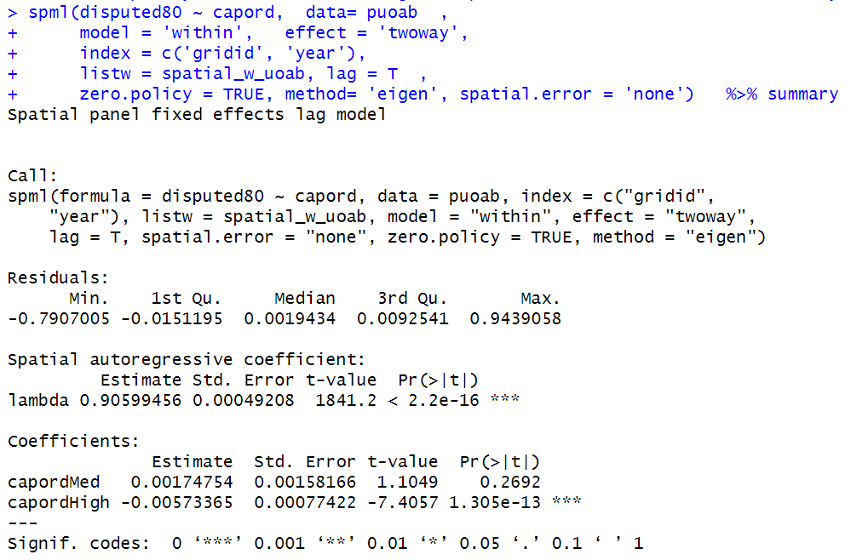
回归结果补充
80%阈值

Slide 28
稳健性检验与替代方案：
稳健性检验
（一）排除“历史争端路径依赖”的影响
检验 1：控制“是否曾被主张”的影响
逻辑：
  如果一个地区过去被主张过
  未来再次被主张的概率本来就更低
可能威胁：
  结果可能只是“历史路径依赖”的产物
做法：
在控制“是否曾被主张”的条件下重新估计模型
结论：
结果依然不变（附录 E1）

Slide 29
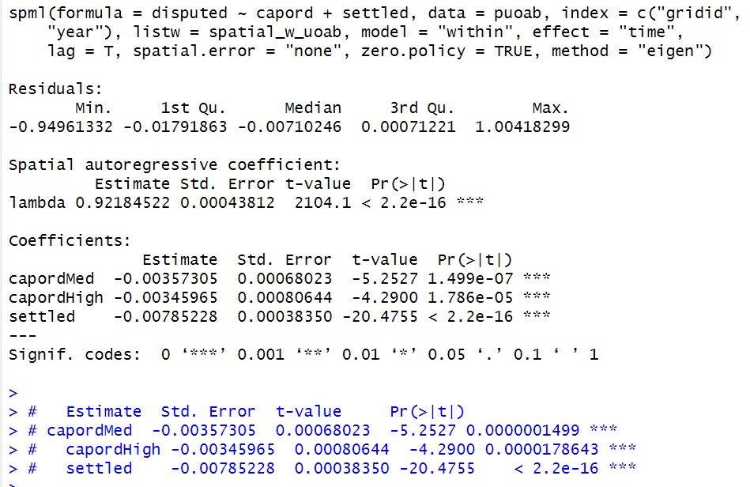
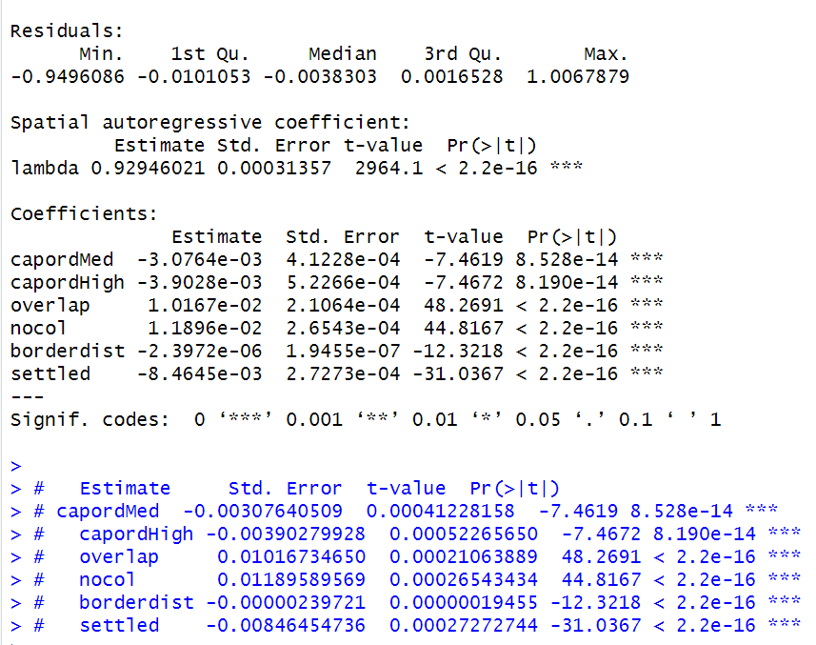
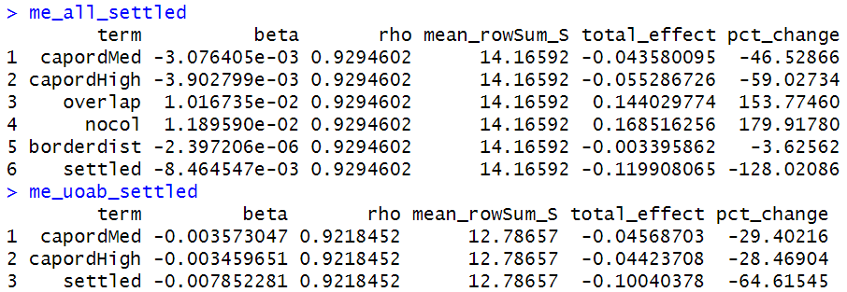
稳健性检验与替代方案：
稳健性检验
（一）排除“历史争端路径依赖”的影响
复现结果

Slide 30
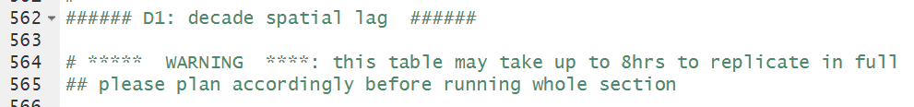
稳健性检验与替代方案：
稳健性检验
（二）排除“特定历史时期驱动”的可能
检验 2：分十年期回归
做法：
  按 10 年为一个时间段分别估计模型
  检验是否只在某些年代成立
目的：
防止结果只是某个历史节点（如冷战、资源危机）驱动
结论：
在几乎所有时间段：
矿产和石油都与领土主张显著负相关（附录 D1）

Slide 31
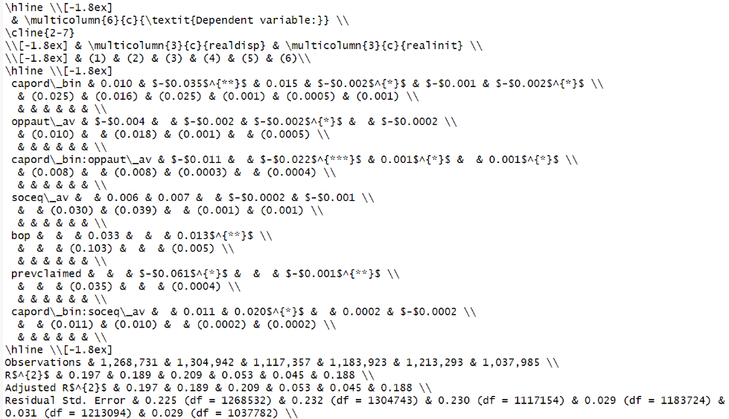
稳健性检验与替代方案：
稳健性检验
（二）排除“特定历史时期驱动”的可能
复现结果：1860年前
时段：1830s–1850s
特点：当时还没有石油变量
所以只有：capordMed
结果：中等资本密集度资源（minerals）与领土主张发生概率之间是 显著负相关
无论换哪种设定/样本/因变量口径，资本密集度资源（中/高）与领土主张概率的负相关都成立 → 结论稳健

Slide 32
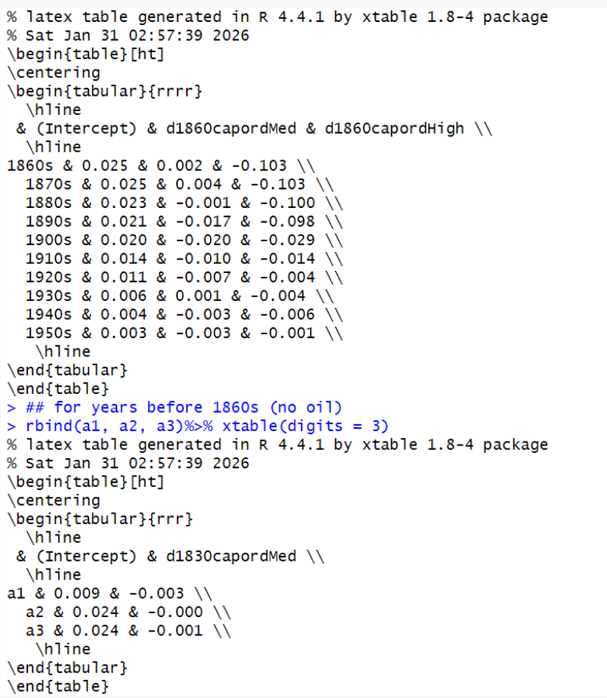
稳健性检验与替代方案：
稳健性检验
（二）排除“特定历史时期驱动”的可能
复现结果：1860年后
样本：所有网格（all gridcells）
因变量：每个 decade 的 ddisp（争端发生）
自变量：资源资本密集度
控制变量：overlap、nocol、borderdist
估计方式：按 decade 分别跑回归
结果：在 1860s–1950s 的每一个十年里，capordHigh / capordMed 的系数几乎一直为负→ 结果不是某个特定时期驱动的

Slide 33
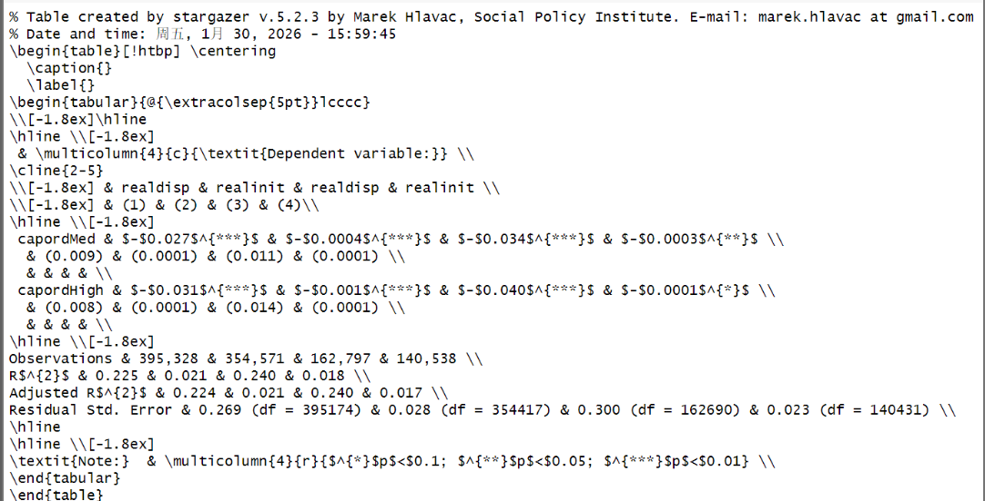
稳健性检验与替代方案：
稳健性检验
（二）排除“特定历史时期驱动”的可能
复现结果：用不同因变量口径
无论换哪种设定/样本/因变量口径，资本密集度资源（中/高）与领土主张概率的负相关都成立 → 结论稳健

Slide 34
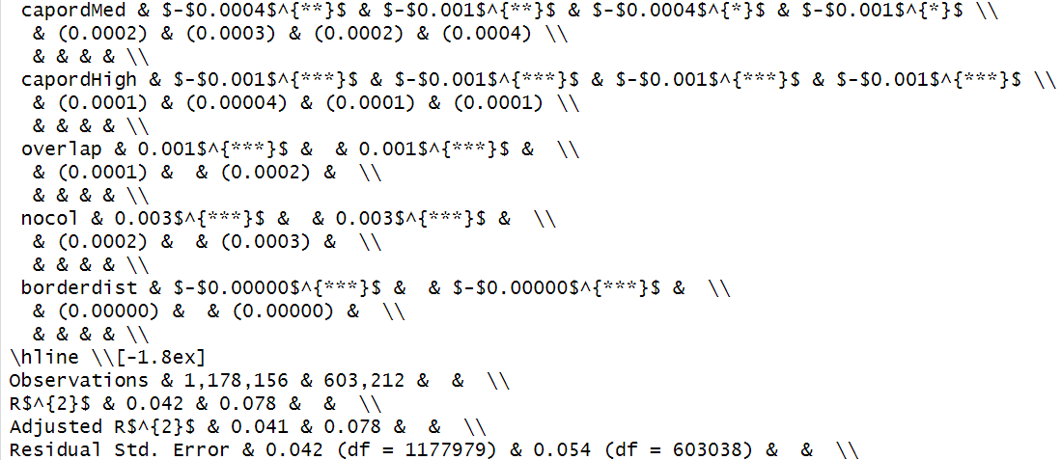
稳健性检验与替代方案：
稳健性检验
（三）更换因变量定义
检验 3：用“主张发生时间”替代“发生率”
原模型：
  因变量 = 主张发生率（incidence）
稳健性：
  改用：主张发生时间（onset）
目的：
避免时间序列依赖性影响结果
结论：
结果完全一致（附录 D4）

Slide 35
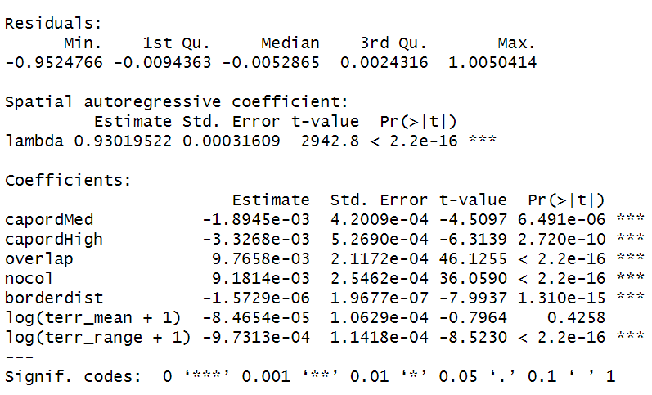
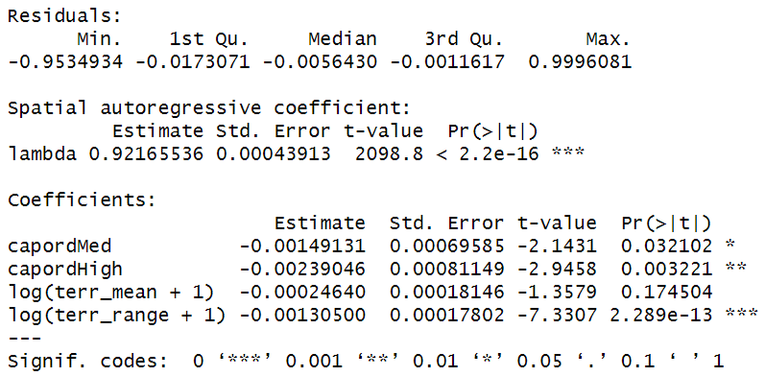
稳健性检验与替代方案：
稳健性检验
（四）加入额外控制变量
检验 4：控制地形因素
控制：
  平均海拔
  崎岖程度
目的：排除“地理难度”影响
结论：结果依然显著稳健（附录 D8）

Slide 36
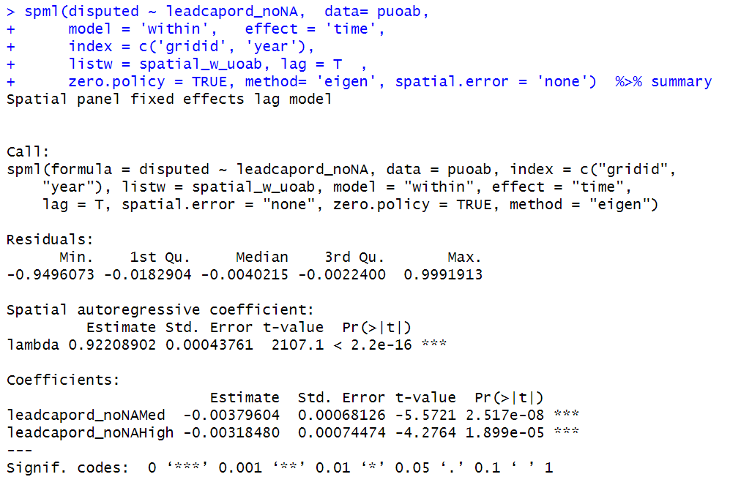
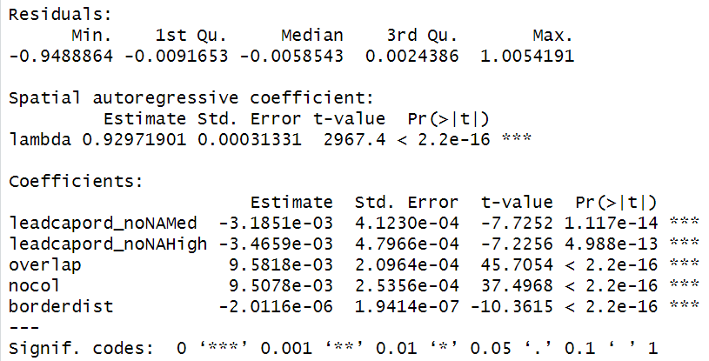
稳健性检验与替代方案：
替代方案的排除
（一）排除“资源发现预期”解释
可能替代逻辑：
国家不是因为资源难以开发才不主张，而是“预期以后会发现资源”，所以暂时不主张？
检验方式：将资源变量前移 10 年，检验“未来资源发现是否预测当前主张”
结论：十年后的资源发现仍与主张负相关→ 说明并非“预期效应”（附录 E2）

Slide 37
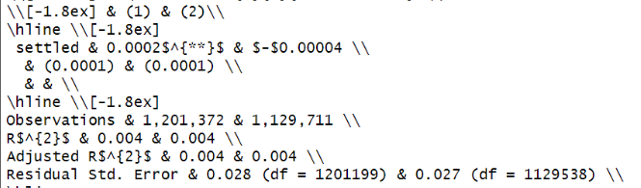
稳健性检验与替代方案：
替代方案的排除
（二）排除“战略选择解释”
可能替代逻辑：
国家只在“容易打赢”的地方主张，而资源丰富地区往往更难打赢？
作者的反驳逻辑：
如果这一解释成立，应看到：
强国更愿意主张资源丰富地区
在实力差距悬殊时，更容易主张资源丰富地区
实证检验：
在双边实力差异的情境下检验
在实力突然变化时检验
结论：
即使在强国对弱国的情境中，
领土主张与资源仍然呈负相关（附录 E3.1、E3.2）
➡ 说明：负相关并非“战略成本计算”的结果

Slide 38
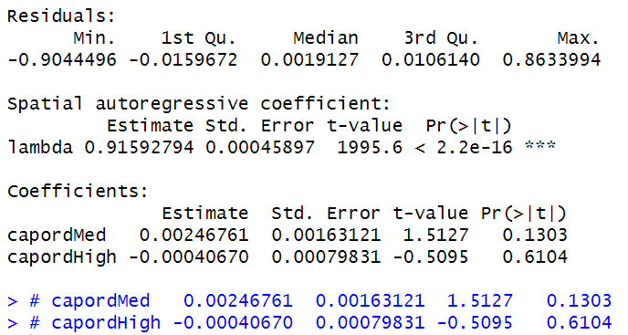
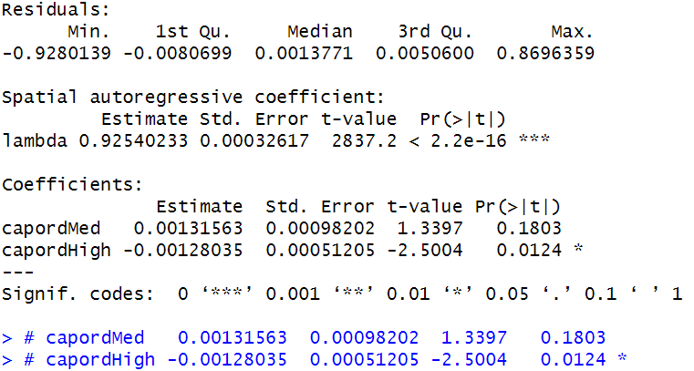
稳健性检验与替代方案：
替代方案的排除
（三）排除“未观测异质性”解释
检验：
同时加入：
  年份固定效应
  网格单元固定效应
目的：
控制所有不随时间变化的地区特征
结论：
资源发现后，并不会增加领土主张概率（附录 D5）

Slide 39
案例研究：
玻利维亚
历史背景：两个争议地区
玻利维亚在19–20世纪失去两个地区：
  Litoral（1879–1884，输给智利）
  Chaco（1932–1935，与巴拉圭争端）
核心谜题：
玻利维亚对两个地区都有历史权利
但实际政策却完全不同：
  对 Litoral：持续强烈的领土主张
  对 Chaco：几乎没有正式主张
→ 传统理论难以解释这一差异
地区 | 资源类型 | 资本密集度 | 经济特征
Chaco | 石油、天然气 | 高 | 开发门槛高、投资需求大
Litoral | 少量矿产（已衰退） | 低 | 缺乏高资本密集资源

Slide 40
案例研究：
玻利维亚
Chaco 的特点：
高资本密集度资源
开发需要大规模投资
容易被少数精英或外国公司控制
普通民众难以直接受益
政治后果：
国内公众与反对派强烈质疑：
  “战争只是为少数利益集团服务”
对 Chaco 的主张：
  政治成本高
  缺乏社会支持
案例研究结论
玻利维亚案例表明：
高资本密集度资源 →引发强烈的国内分配担忧
分配冲突 →提高领土主张的政治成本
最终结果：
资源越“有价值”，反而越不愿主张
与主回归结果一致：
机制层面验证了定量发现
支持论文的核心假说

Slide 41
总结讨论：
核心贡献
1. 理论贡献
与传统理论相反：
  资源越“有价值”，未必越容易引发领土主张
实证结果表明：
  矿产、石油等高资本密集资源
  → 显著降低领土主张概率
2. 机制创新
不只是说“资源重要”，而是细分为：
资源类型 → 资本密集度 → 收益分配结构 → 国内政治成本 → 主张意愿
这是一个比“资源诅咒 / 资源冲突”文献更细致的机制链条
3. 方法贡献
构建了一个非常细致的
grid-year × 170 年的空间面板数据
结合：
  历史 GIS
  手工编码领土主张
  空间滞后面板模型
提供了一个很好的研究范式
4. 实证说服力
多重稳健性检验
机制检验+案例研究
定性定量结合
后续：外部有效性

Slide 42
总结讨论：
潜在局限
1. 因果识别的有限性
观察性研究本质
  资源类型并非随机分布，可能与地理可达性、国家发展水平等均相关
2. 历史数据编码误差
地理编码误差
争端起止时间的主观性界定
不同资料来源的一致性

Slide 43
感谢聆听！
杨洁菡 何柄岐 修小苏
北京外国语大学 国际关系学院
2026年2月

